Slide 1
IT alapismeretek
Szoftverek
Operációs rendszerek
Operációs rendszer kiválasztása

Slide 2
Szoftver
Szoftver fogalma
Szoftverek csoportosítása

Slide 3
Szoftver fogalma
Szoftver: A hardvert vezérlő utasítások, programok, dokumentációk (adatok) összessége.

Slide 4
Szoftverek csoportosítása
Rendszerszoftverek
Rendszerközeli szoftverek
Alkalmazói és felhasználói szoftverek

Slide 5
Rendszerszoftverek
A számítógép egyes részeinek zavartalan együttműködését biztosítják. → Operációs rendszer, pl.: BIOS, WIN, Linux, …
Rendszerszoftverek feladatai:
Hardver kezelése
Programok betöltése az operatív tárba és azok futtatása
Kapcsolattartás a futó programokkal és a felhasználóval
A háttértárak tartalmának kezelése
Adatok kezelése és átvitele
Megszakítás- és hibakezelés

Slide 6
Rendszerközeli szoftverek
Az operációs rendszer működését segítő programok. Az operációs rendszer szolgáltatásait kiegészítve megkönnyítik a felhasználói munkát.
Felosztása:
Segédprogramok: vírusirtó, tömörítő, lemezkarbantartó program, fájlkezelő, …
Programfejlesztő eszközök: A programozási nyelvek (Pascal, C#, …) A programozási nyelvek fordító programjai, értelmezői Fejlesztői környezet (Visual Studio, …)

Slide 7
Alkalmazói és felhasználói szoftverek
Valamilyen konkrét feladat megoldására kifejlesztett szoftver.
Szövegszerkesztés, adatbázis-kezelés, táblázatkezelés,
Az információ grafikus megjelenítése
Számítógéppel támogatott tervezés
Szimuláció
Játék, szórakozás
…

Slide 8





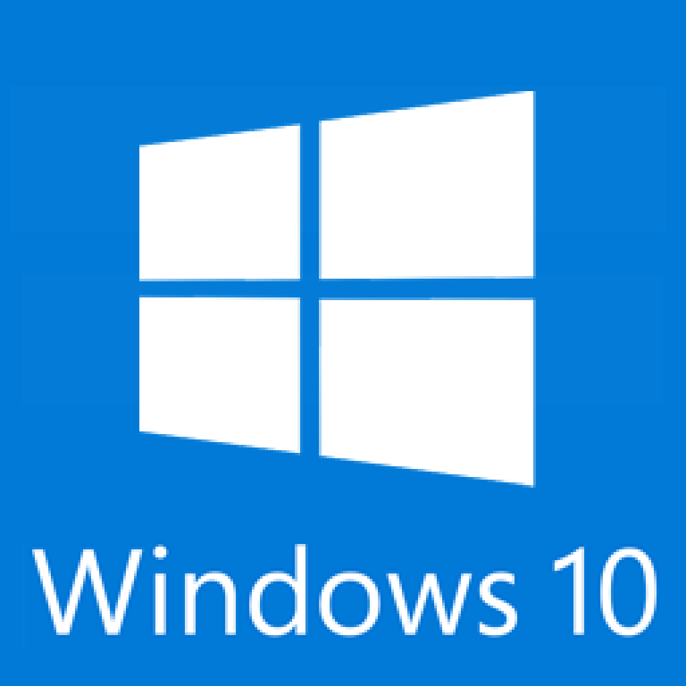
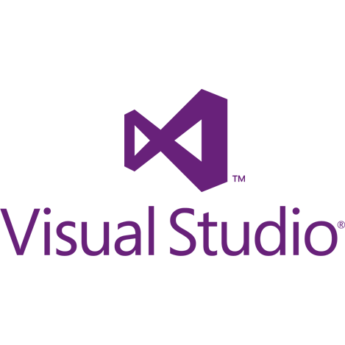

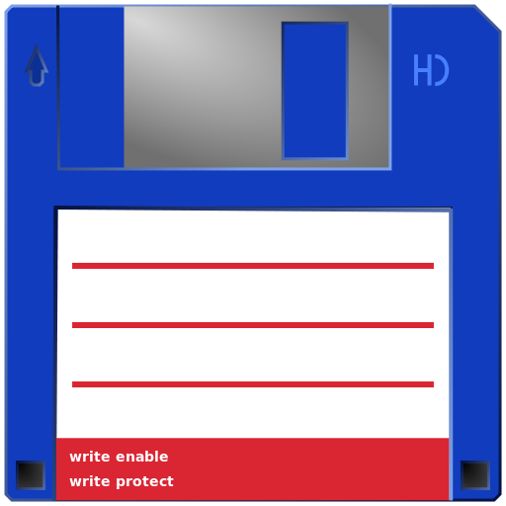
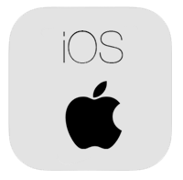





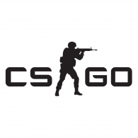




Rendszerszoftver | Rendszerközeli szoftver | Alkalmazói szoftver

Slide 9
Operációs rendszer
Operációs rendszer fogalma
Operációs rendszer feladatai

Slide 10
Operációs rendszer fogalma
Operációs rendszer (OS): A számítógép azon szoftvere, mely a hardvererőforrásokat és programokat kezeli. Egy mindenre kiterjedő és átfogó alapprogram.

Slide 11
Az operációs rendszer feladatai
Interaktív kommunikációs felületet biztosítása:
a felhasználók,
az alkalmazások és
a hardver között.
Számítógép indítása
Egyidejűség biztosítása: Egyidejűleg több felhasználó, feladat (több program végrehajtását) és több processzor is támogatása.

Slide 12
Az operációs rendszer feladatai
Hardverhozzáférés vezérlése: vezérli az alkalmazások és a hardver közötti együttműködést.
minden hardverelemhez egy illesztő programot telepít automatikus konfigurálással (Plug and Play, PnP – WIN 95-től)
kommunikál az operációs rendszer és a hardver

Slide 13
Az operációs rendszer feladatai
Fájl- és könyvtárkezelés: Az operációs rendszer egy fájlstruktúrát hoz létre a merevlemezen, amelyekben a fájlokat és könyvtárakat szervezzük a könnyebb eligazodás és használat céljából
Könyvtárak – directory
Mappák - folder

Slide 14
Az operációs rendszer feladatai
Felhasználói kezelőfelület biztosítása:
Karakteres – Pl.: DOS
Grafikus – Pl.: WIN
Karakteres és grafikus – Pl.: egyes Linux fajták

Slide 15
Az operációs rendszer feladatai
Alkalmazáskezelés biztosítása: Meghatározza egy alkalmazás helyét és betölti a számítógép memóriájába (RAM).
Az alkalmazás-programozói felület biztosítása: (application programming interface – API)
OpenGL (Open Graphics Library): Platformok közötti szabványleírás multimédiás grafikához.
DirectX: Multimédia feladatokhoz kapcsolódó API-k gyűjteménye a Windowsban

Slide 16
Fogalmak
Többfelhasználós (multi-user) Két vagy több felhasználó egyidejűleg használhat programokat, illetve perifériás eszközöket (pl.: nyomtatókat) ugyanazon a számítógépen. Hálózati OS, pl.: vékonykliens rendszer
Többfeladatos működés (multi-tasking) A számítógép képes egyidőben több alkalmazást futtatni.

Slide 17
Fogalmak
Többprocesszoros feldolgozás: (multi-processing) A számítógép tartalmazhat két vagy több CPU-t, amelyeket a programok megosztva használnak. Többszálú működés: (multi-threading) Egy program több apró részre osztható fel, amelyeket az operációs rendszer szükség szerint tölthet be. A többszálú működés teszi lehetővé a többfeladatos működést.

Slide 18
Működési üzemmódok
A CPU képességeire és a működési környezetre utal. A működési üzemmód meghatározza, hogy a processzor hogyan kezelje az alkalmazásokat és a memóriát.
Valós üzemmód (real mode),
Védett üzemmód (protected mode),
Virtuális valós üzemmód (virtual real mode),
Kompatibilis üzemmód (compatible mode).

Slide 19
Valós üzemmód
A valós üzemmódban működő CPU egyidőben csak egy programot képes futtatni, és egyszerre csak 1 MB rendszermemóriát tud megcímezni.
Jóllehet minden korszerű processzor támogatja a valós módot, ezt csak a DOS operációs rendszer, a DOS-os alkalmazások és a 16 bites rendszerek (mint pl. a Windows 3.x) használják.
Valós módban, ha egy alkalmazás hibát generál, akkor az egész számítógépet érintheti a probléma
Ennek következménye : a számítógép nem válaszol, újraindul vagy szabálytalan memóriaművelet következtében leáll.

Slide 20
Védett üzemmód
A CPU védett módban a memória egészéhez hozzáfér, beleértve a virtuális memóriát.
A védett módban működő operációs rendszer egyszerre több programot képes vezérelni.
A védett mód 32 bites hozzáférést biztosít a memóriához, az illesztőprogramokhoz és a be- és kiviteli (I/O) eszközök közötti átvitelhez.
A védett üzemmódot 32 bites operációs rendszerek használják
Windows ME, Win XP
Win 7 (x32), Win 8 (x32), Win 10 (x32)
A x64 működés: long mode

Slide 21
Virtuális valós üzemmód
A virtuális valós módban működő CPU-k lehetővé teszik a valós üzemmódú alkalmazások számára, hogy védett üzemmódú operációs rendszeren fussanak.
Pl.: amikor egy DOS-os alkalmazás fut egy 32 bites operációs rendszeren

Slide 22
Kompatibilis üzemmód
Ez az üzemmód létrehozza egy korábbi operációs rendszer környezetét olyan alkalmazások számára, melyek nem kompatibilisek az éppen futó operációs rendszerrel.
Képes létrehozni az alkalmazás által használni kívánt operációs rendszer pontos környezetét vagy verzióját, hogy az alkalmazás számára úgy tűnjön, mintha az eredeti környezetben futna.

Slide 23
Operációs rendszerek típusai és jellemzőik

Slide 24
Operációs rendszerek típusai
Asztali/irodai operációs rendszerek (Small Office / Home Office – SOHO) használatra szánták korlátozott számú felhasználóval
Hálózati operációs rendszerek (Network Operating System – NOS) többfelhasználós, vállalati környezetbe szántak
Mobil operációs rendszerek (Mobile Operating System – mobile OS) Hordozható, kézi eszközöket működtetnek

Slide 25
Asztali operációs rendszerek
Egy asztali operációs rendszer az alábbi jellemzőkkel rendelkezik:
Egy felhasználót támogat
Egyfelhasználós alkalmazásokat futtat
Korlátozott biztonságú fájl- és könyvtármegosztást biztosít kisméretű hálózatban

Slide 26
Hálózati operációs rendszerek
Egy hálózati operációs rendszer az alábbi jellemzőkkel rendelkezik:
Több felhasználót támogat
Többfelhasználós programokat futtat
Biztonságosabb az asztali operációs rendszereknél

Slide 27
Mobil operációs rendszerek
Működésük és felépítésük nagyban hasonlít „asztali” társaikéra, viszont egyszerűbbek
Főleg vezetéknélküli kapcsolattartásra, multimédiára koncentrálnak
Egyben:
Kommunikációs eszközök
Informatikai eszközök
Szórakoztatóelektronikai eszközök

Slide 28
Asztali operációs rendszer | Hálózati operációs rendszer | Mobil operációs rendszer
DOS MS-DOS, FreeDOS Windows Win 1.0 – 3.0, Win 95, 98 2000, Millenium, XP Win Vista 7, 8, 10 Linux Ubuntu 4.10 – 17.10 Unix, Open Unix, ….. BSD, FreeBSD, ….. Mac, OS, Mac OS X 10.0 – 10.12, Apple TV Stb.: https://www.levenez.com/unix/ | Windows Server Windows Server 2003, 2008, 2012, 2016 Novel NetWare Cisco IOS | Android 1.0 – 7.0 Pl.: Jelly Bean, Ice Cream, KitKat, Lollipop, Marshmallow, Nougat Iphone OS 1.x, 2.x, 3.x iOS 4–10 Windows Phone 7, 7.x 8, 8.1 Windows Mobile 10

Slide 29
Beadandó
Választott operációs rendszer bemutatása
Terjedelem 1-2 A/4-es oldal, digitálisan (.docx, …)
Tartalma:
Típusát, jellemzőit (felhasználói felület, felhasználók száma, stb)
Hardver-követelmény
Elterjedtsége, felhasználási cél
Ár (főleg ma „élő” OS-eknél) vagy ingyenesség
Rövid leírás, újdonságai, mettől meddig volt használatban, …
Érdekességek
Egyéb
Forrásmegjelölés!!!
Beadás: verebelyszki.hu-s e-mail címről

Slide 30
Operációs rendszer kiválasztása

Slide 31
Kereskedelmi licenc
Jellemzői:
A felhasználó nem módosíthatja az OS kódját.
Költséges lehet, mert a hálózat minden gépére meg kell venni a licenct.
A fejlesztést a gyártó szabja meg, viszonylag ritka.
Kiépített támogatási szolgáltatás tartozik hozzá.
Pl.: Windows, Mac OS X, Unix

Slide 32
Általános nyilvános licenc (GPL – General Public Licence )
Jellemzői:
A jobb használhatóság érdekében javítható, változtatható a nyílt forráskód.
Viszonylag gyakori a változtatás.
Nincs kiépített támogatási rendszer.
Közösségi alapú segítségnyújtás.
Pl.: Különféle Linux alapú OS-ek

Slide 33
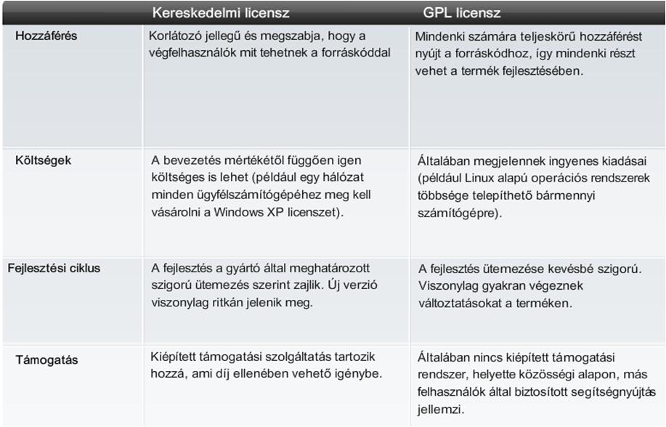

Slide 34
Az OS követelményei
A gyártó által meghatározott elvárások azaz hardverigény:
RAM mennyisége
Szükséges merevlemez-terület
Processzor sebességét
Képernyőfelbontás
…

Slide 35
Az OS követelményei
Minimális hardverigény
A rendszerteljesítmény általában gyenge lesz.
Az OS alapvető működéséhez elég.
Ajánlott hardverigény
Érdemesebb az ajánlott konfigurációt választani.
Megfelelő támogatást nyújt az általánosan használt alkalmazások működéséhez is.

Slide 36
Az OS kiválasztás szempontjai
Az OS feleljen meg a végfelhasználó igényeinek.
Tegye lehetővé a felhasználó által kívánt programok futtatását.
Biztonság és funkcionalitás terén is teljesítse az elvárásokat.
A rendelkezésre álló hardver-erőforrások elegendőek legyenek az OS futtatásához → minimális hardverigény
Figyelembe kell venni a teljes bekerülési költséget
Beszerzési, telepítési, támogatási költségek.

Slide 37
